Slide 1






TOÁN 3

Slide 2
Yêu cầu cần đạt

Slide 3

KHỞI
ĐỘNG
KHỞI
ĐỘNG

Slide 4

Ở lớp 2, chúng mình đã học các số trong phạm vi bao nhiêu?
Ở lớp 2, chúng mình đã học các số trong phạm vi 1 000

Slide 5


Số 938 gồm:
Số 938 gồm mấy trăm, mấy chục và mấy đơn vị?
.
9 trăm
.
3 chục
.
8 đơn vị

Slide 6

LUYỆN TẬP
LUYỆN TẬP

Slide 7
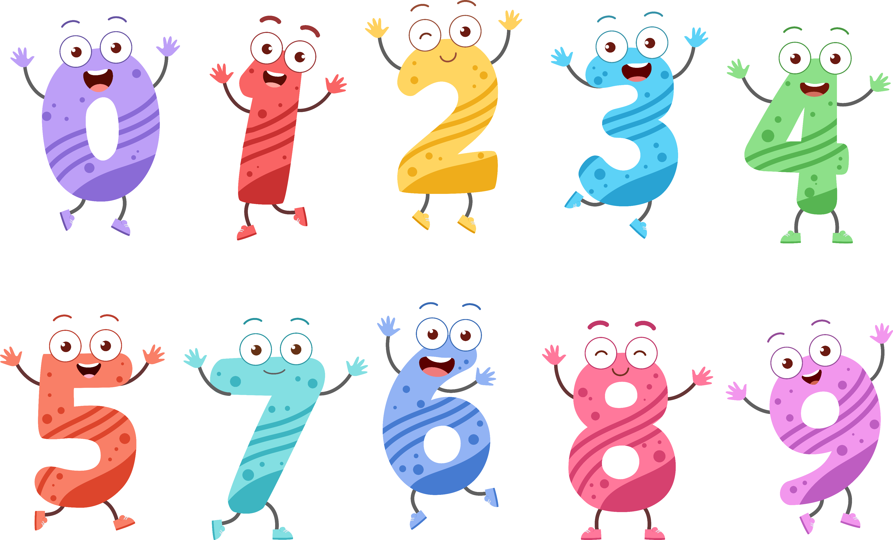





BÀI
:
Nêu số và cách đọc số
 | Trăm | Chục | Đơn vị | Viết số | Đọc số
1
3
4
134
một trăm ba mươi tư
2
4
5
245
hai trăm bốn mươi lăm
3
0
7
307
ba trăm linh bảy
hai trăm bảy mươi mốt
2
7
1
271

Slide 8


SỐ?
BÀI
:
Số gồm 3 trăm,
2 chục và 6 đơn vị.
750
Số gồm 5 trăm,
0 chục và 4 đơn vị.
999
Số gồm 7 trăm,
5 chục và 0 đơn vị.
326
Số gồm 9 trăm,
9 chục và 9 đơn vị.
504

Slide 9


a) SỐ?
BÀI
:
Số | Số trăm | Số chục | Số đơn vị
437
222 | 2 | 2 | 2
305 | 3 | 0 | 5
Số | Số trăm | Số chục | Số đơn vị
598 | 5 | 9 | 8
620 | 6 | 2 | 0
700 | 7 | 0 | 0
4
3
7

Slide 10
b) Viết các số 385, 538, 444, 307, 640 thành các tổng trăm, chục và đơn vị
BÀI
:
385 =
300 + 80 + 5.
538
= 500 + 30 + 8
307
= 300 + 7
444
= 400 + 40 + 4
640
= 600 + 40

Slide 11


SỐ?
BÀI
:
Số liền trước | Số đã cho | Số liền sau
41 | 42 | 43
425 | 426 | 427
879 | 880 | 881
998 | 999 | 1000
35 | 36 | 37
324 | 325 | 326

Slide 12
a) SỐ?
BÀI
:
10
11
12
13
14
15
16
17
18
19
20
Số liền trước 15 là 14
Số liền trước của 15 là số nào?
Số liền sau của 15 là số nào?
Số liền sau 15 là 16
14, 15, 16 là ba số liên tiếp
16, 15, 14 là ba số liên tiếp

Slide 13
a) SỐ?
BÀI
:
10
11
12
13
14
15
16
17
18
19
20
Mẫu: Số liền trước của 15 là 14, số liền sau của 15 là 16. Ta có: 14, 15, 16 là ba số liên tiếp; 16, 15, 14 là ba số liên tiếp
Số liền trước của 19 là , số liền sau của 19 là
18
20
20
Ta có: 18, 19, là ba số liên tiếp;
20, 19, là ba số liên tiếp
18

Slide 14

b) Tìm số ở ô có dấu “ ” để được ba số liên tiếp
BÀI
:
.
210
211
212
.
210
209
208

Slide 15
CHÚC CÁC CON
HỌC TỐT!
CHÚC CÁC CON
HỌC TỐT!

